Slide 2
Plaquette des métiers de la physique
Comité de pilotage
Hélène Fischer, section Lorraine, commission Culture Scientifique
Titaina Gibert, section Centre, commission Culture Scientifique
Daniel Hennequin, section Hauts-de-France, commission Culture Scientifique
Jérôme Pacaud, section Poitou Charentes, commission Enseignement

Slide 3
Plaquette des métiers de la physique
Contexte
Plaquette des métiers éditée en 2005 par le G2P
Imprimée à 100 000 exemplaires

Slide 4
Plaquette des métiers de la physique
Contexte
Objectif: faire découvrir les métiers de la physique
Cible principale: les lycéens
Autres cibles: CDI, enseignants, étudiants
La brochure de 24 pages est organisée en 9 thématiques

Slide 5
Plaquette des métiers de la physique
Contexte
Pour chaque thématique :
Un titre et une intro
Une liste de 15 à 25 métiers de technicien à chercheur
Deux interviews

Slide 6
Plaquette des métiers de la physique
Constat
Forte demande des enseignants pour une nouvelle brochure papier depuis près de 10 ans
Ré-impressions sauvages de la brochure de 2005
Brochure de 2005 encore utilisée en support dans des salons

Slide 7
Plaquette des métiers de la physique
Projet
Une nouvelle plaquette actualisée
Un site web associé

Slide 8
Plaquette des métiers de la physique
La nouvelle plaquette
11 thématiques :
Physique et aérospatiale
Physique et santé
Physique et environnement
Physique et industrie
Physique et énergie
Physique et climat
Physique et transports
Physique et arts, sports, loisirs
Physique, numérique et réseaux
Enseignement, diffusion des connaissances
Questions fondamentales

Slide 9
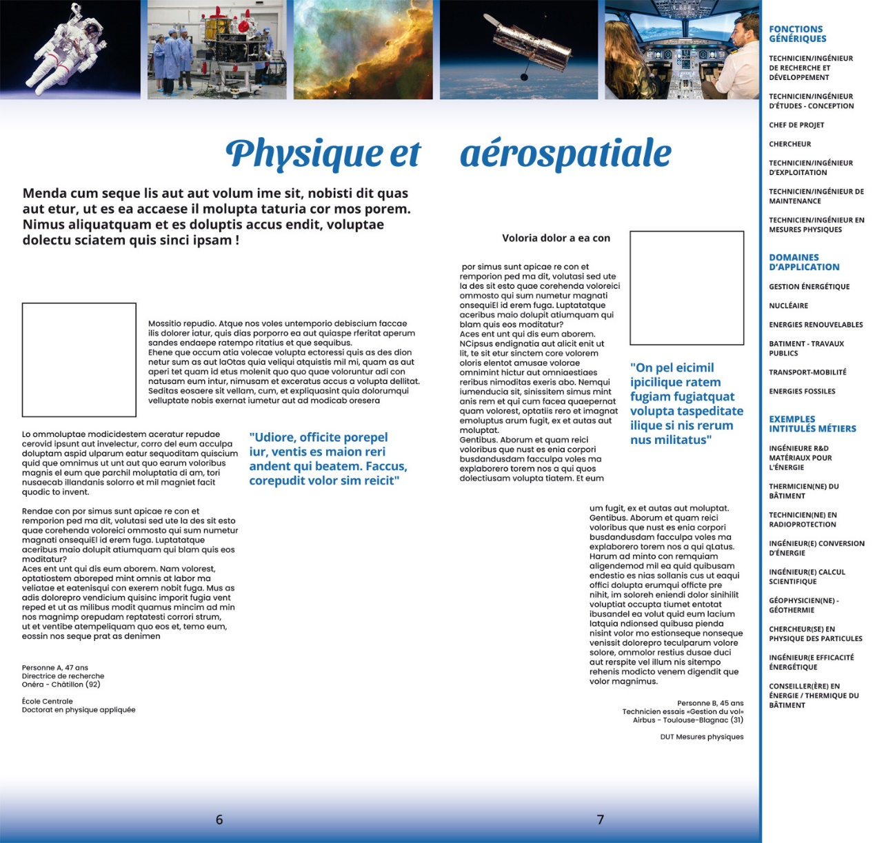
Plaquette des métiers de la physique
La nouvelle plaquette
28 pages :
22 pages pour 11 thématiques
2 interviews par thématique (équilibre H/F, bac+5, régions,…)
liste des métiers modifiée
1 ou 2 pages sur « Physique et économie / industrie »
Édito, table des matières, légendes, crédits, logos, etc
Comité éditorial :
AFC - Association Française de Cristallographie
AFM - Association française de mécanique
RNM - Réseau national de la Métallurgie
SF2A - Société française d'astronomie et d'astrophysique
SF2M - Société française de métallurgie et de matériaux
SFA - Société Française d'Acoustique
SFµ - Société française des microscopies
SFO - Société Française d'Optique
SFP - Société Française de Physique
SFV - Société française du vide
UdPPC
UPS

Slide 10
Plaquette des métiers de la physique
La nouvelle plaquette
Méthodologie
Titres des thématiques et introductions: CE
Recherche des personnes à interviewer: CE
Liste des métiers: CE
Cahier des charges des interviews: CE
Interviews et rédaction: journaliste
Réalisation de la maquette: infographiste
Impressions: sociétés savantes
CE: comité éditorial

Slide 11
Plaquette des métiers de la physique
La nouvelle plaquette
Budget
Journaliste: 5000 €
Infographiste: 8000 €
Coûts annexes éventuels: 2000 €
Impression: 50 ¢ par exemplaire
Routage: ~ 8000 € pour 100 000 ex en 100 points
Coût hors impression: ~ 15 000 €
Coûts annexes: déplacements, relecture, etc

Slide 12
Plaquette des métiers de la physique
Le site web
A minima: une page avec quelques ressources (plaquette en pdf, liens, etc)
Idéalement: version web et multimedia de la plaquette
Détails des métiers, liens vers les fiches métiers
Interviews vidéo
Recensement de formations
Il existe évidemment une infinité de déclinaisons possibles entre ces deux extrêmes.

Slide 13
Plaquette des métiers de la physique
Le site web
Budget
Le site minimal peut être réalisé avec des ressources propres. Coût: 0 €
Un site complet nécessite un budget de l’ordre de 50 000 €
Cet aspect du projet a reçu le soutien du MESR (cellule Sciences et Société) à hauteur de 5000 €

Slide 14
Plaquette des métiers de la physique
Bilan d’étape
Identification des interviews: 4 thématiques complétées, difficultés pour certaines thématiques
Liste des métiers: une thématique complétée
Sortie prévue: début 2023. Printemps 2023.

